Slide 1
立足当下，展望未来，让改变不止一点点
—— 创设有支持功能的环境
提供多元、开放的材料
益趣环境创设工作室学期汇报

Slide 2
一、解读到位，努力改变
二、分析当下，尝试改变
三、展望未来，不断改变

Slide 3
一、解读到位，努力改变
1.
从材料的单一转向材料的丰富

Slide 4
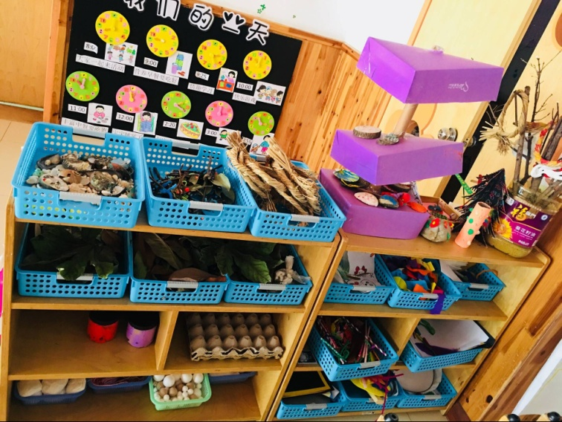
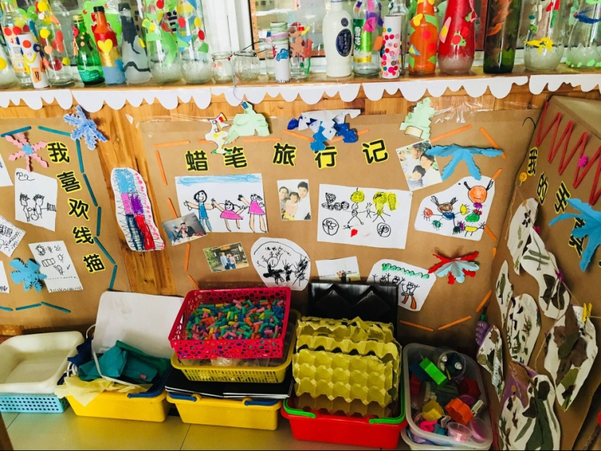
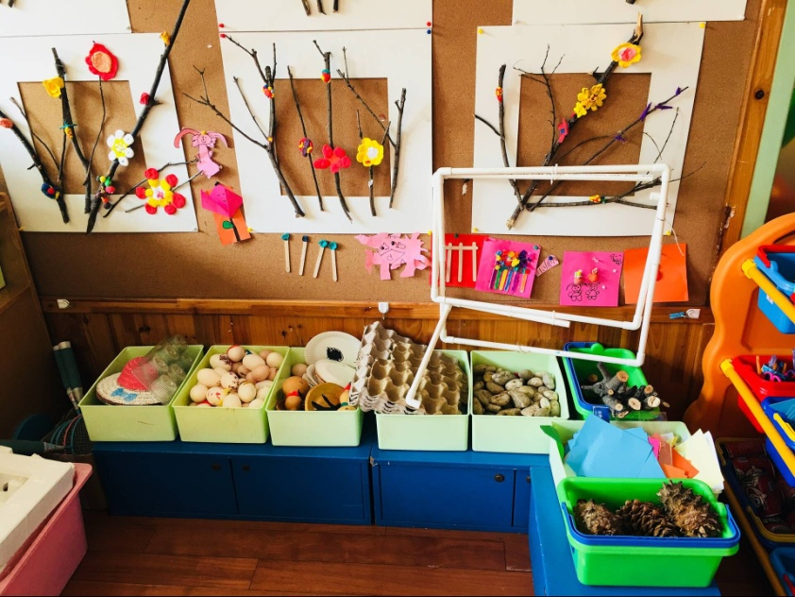
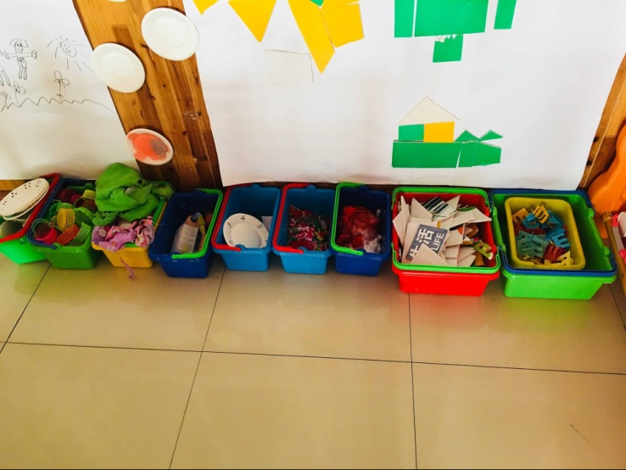

Slide 5
一、解读到位，努力改变
1.
从材料的单一转向材料的丰富
2.
美工区的作品
从平面展示转向立体呈现

Slide 6
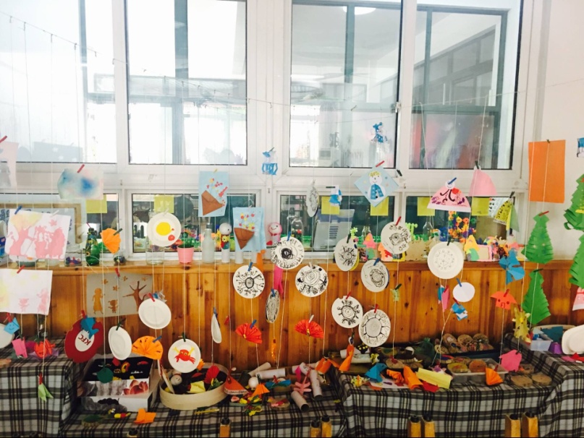
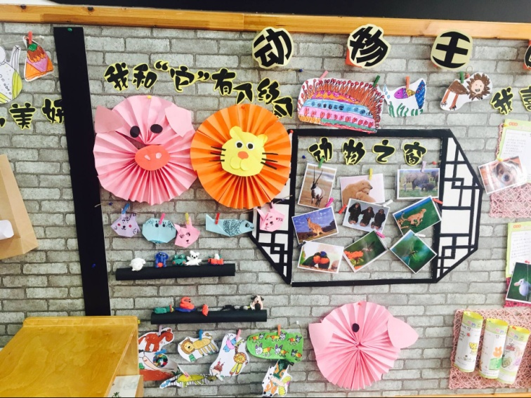
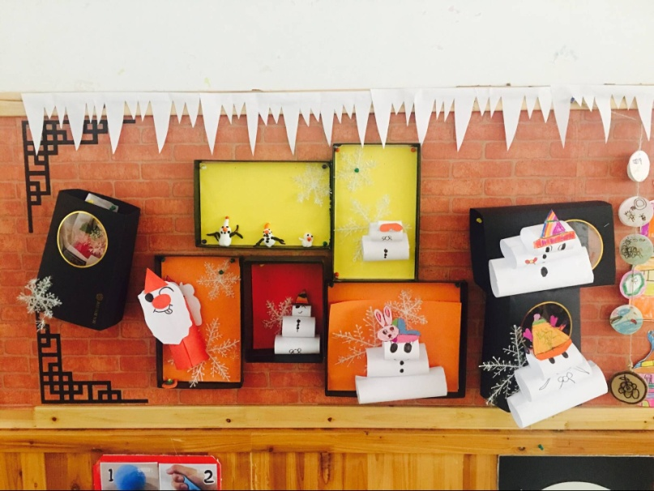
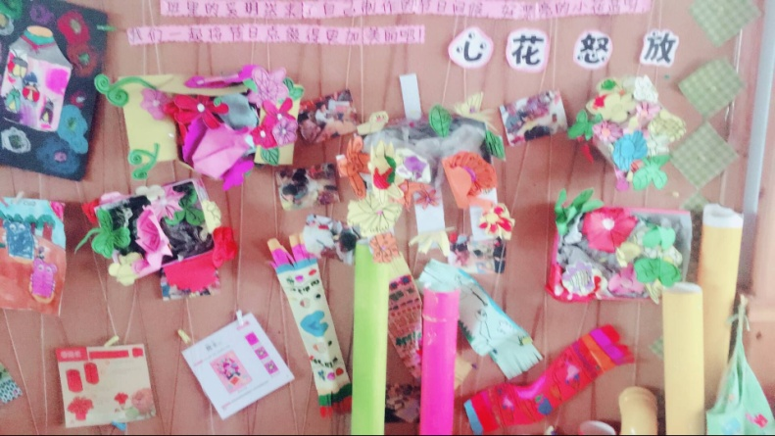

Slide 7
一、解读到位，努力改变
1.
从材料的单一转向材料的丰富
2.
美工区的作品
从平面展示转向立体呈现
3.
阅读区里看到了
大量的可供幼儿阅读的绘本

Slide 8
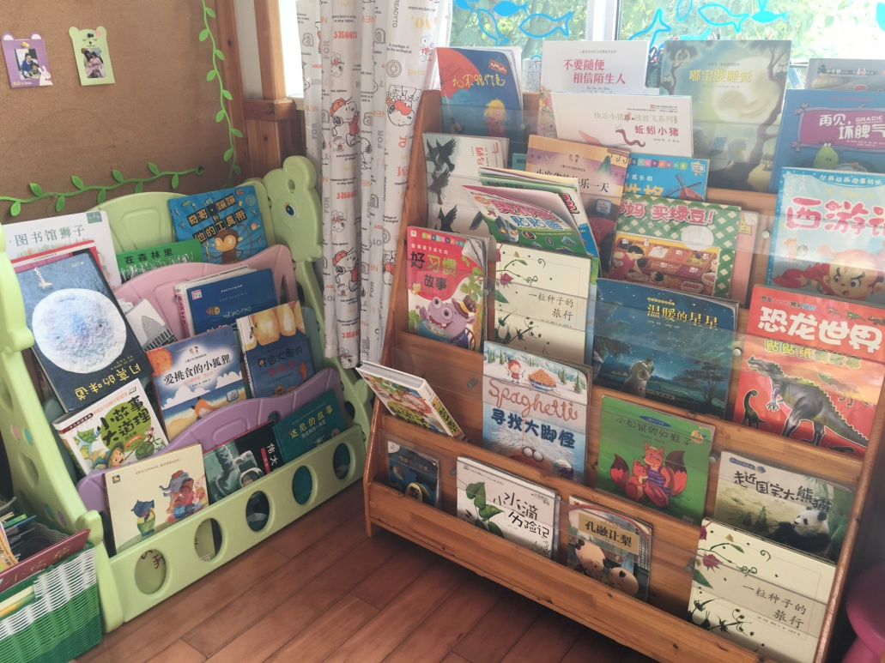
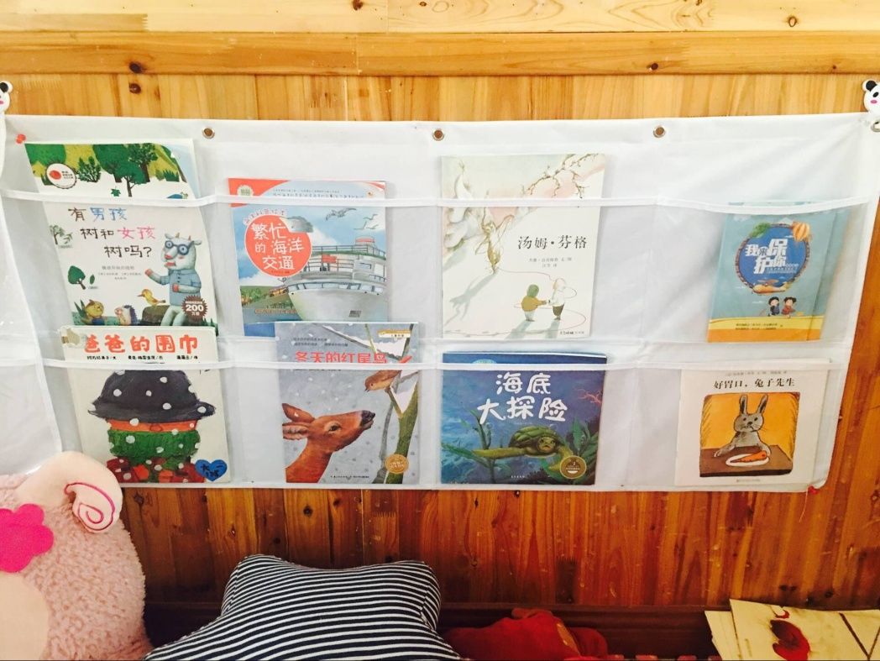

Slide 9
一、解读到位，努力改变
1.
从材料的单一转向材料的丰富
2.
美工区的作品
从平面展示转向立体呈现
3.
阅读区里看到了
大量的可供幼儿阅读的绘本
4.
部分区域
有支持幼儿游戏的书籍

Slide 10
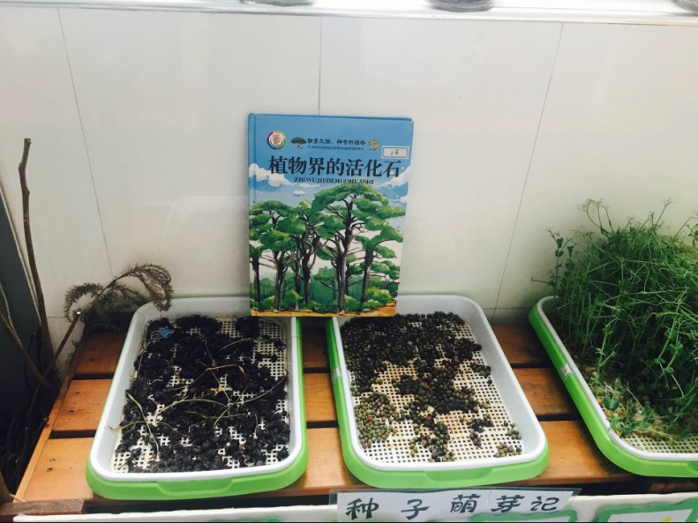
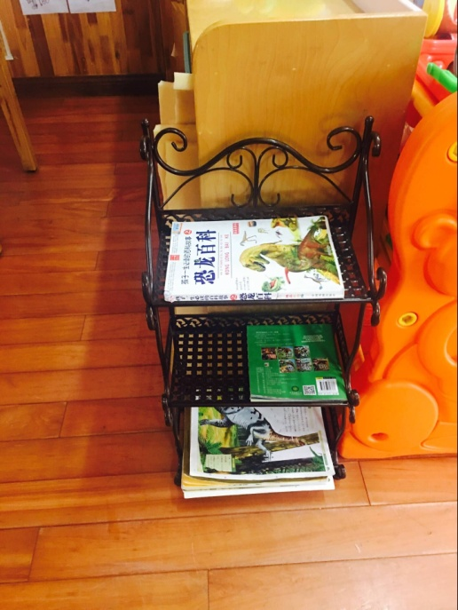
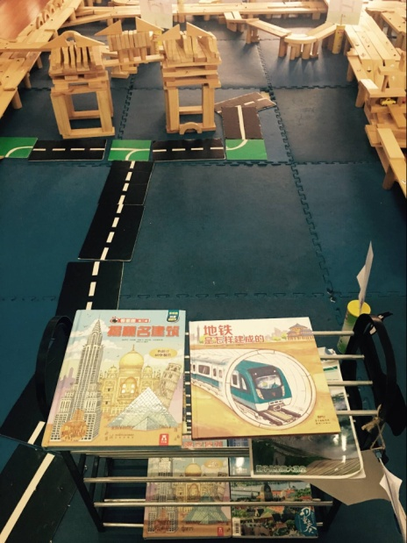
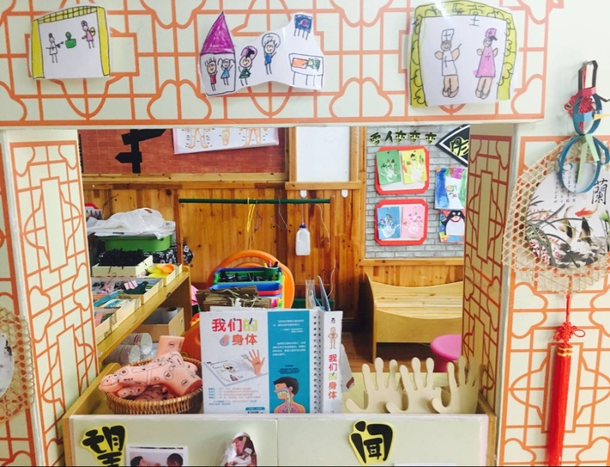

Slide 11
一、解读到位，努力改变
1.
从材料的单一转向材料的丰富
2.
美工区的作品
从平面展示转向立体呈现
5.
建构区体现材料的层次性，
呈现点状材料时提供面状材料
3.
阅读区里看到了
大量的可供幼儿阅读的绘本
4.
部分区域
有支持幼儿游戏的书籍

Slide 12
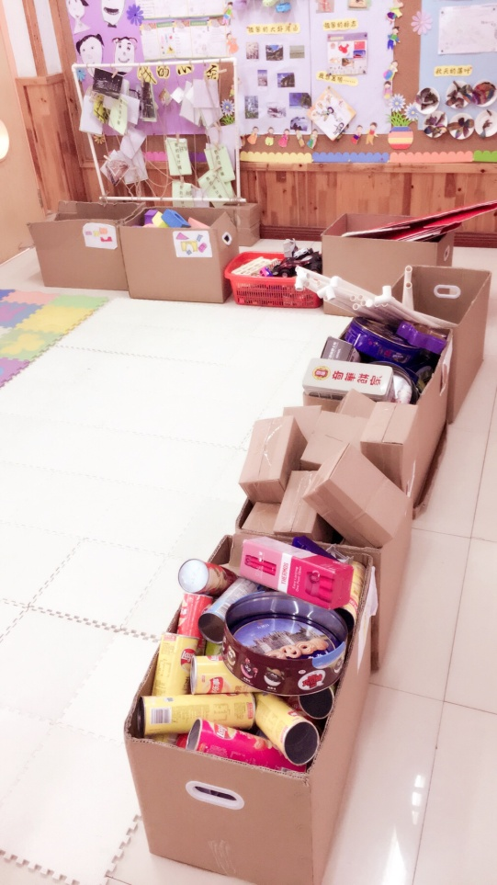
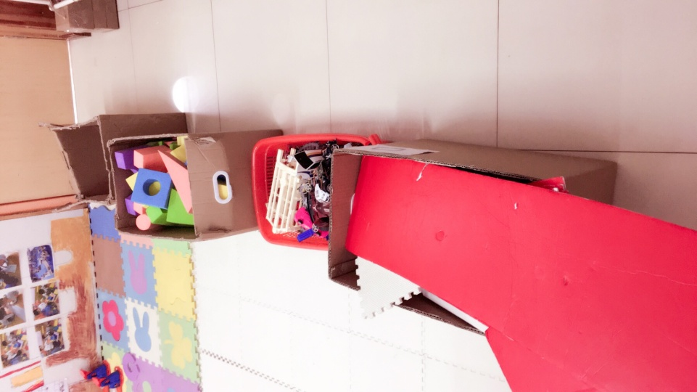

Slide 13
1.
一日生活可视化

Slide 14
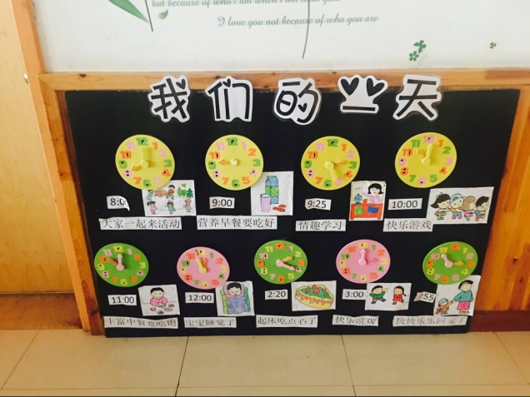
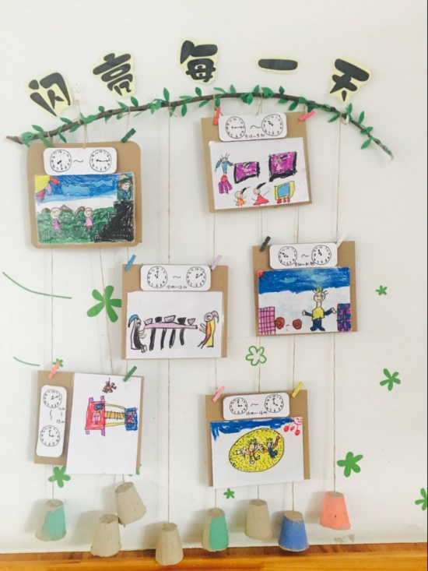
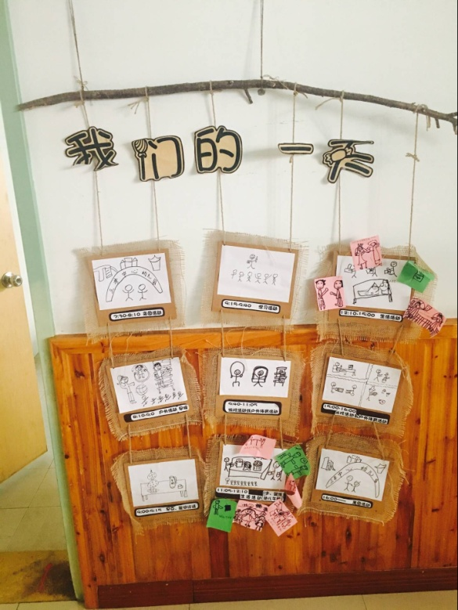
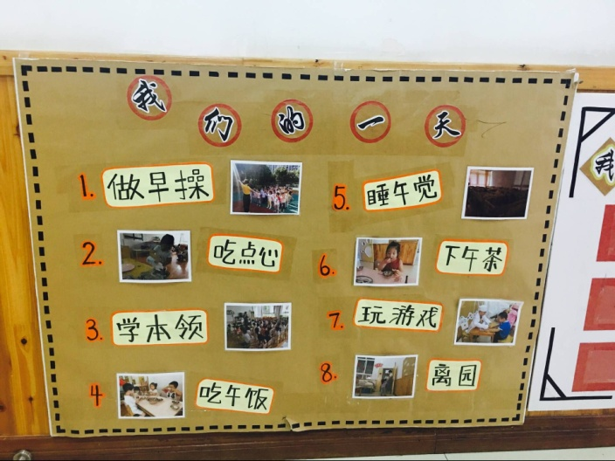

Slide 15
1.
一日生活可视化
2.
班级公约

Slide 16
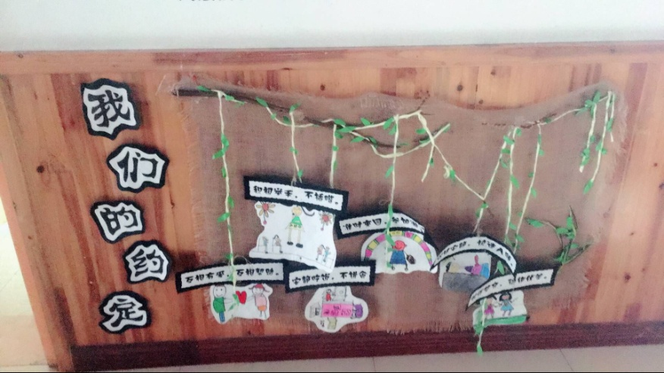
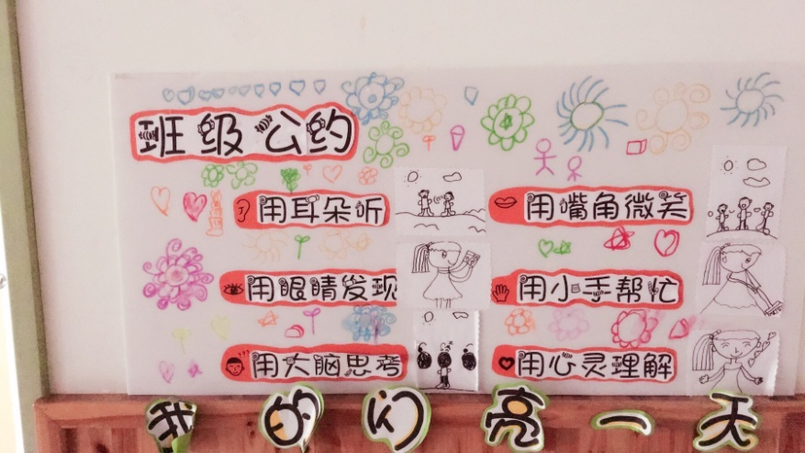
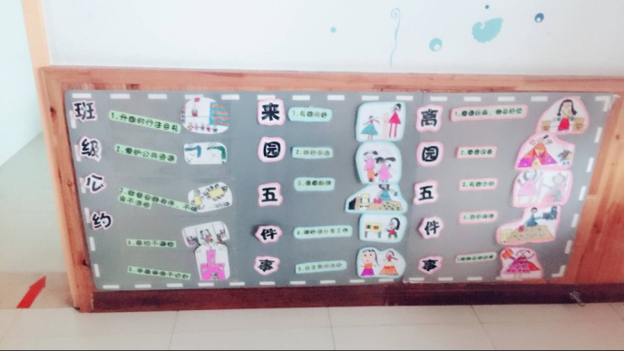
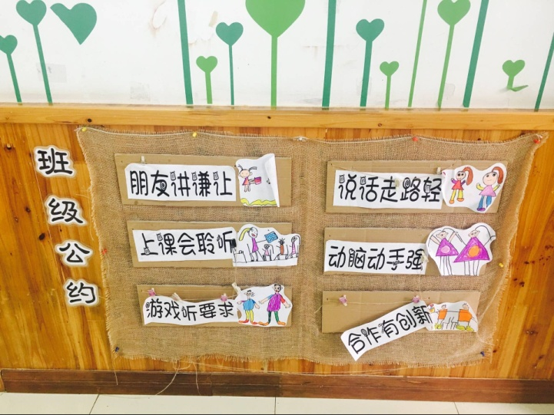
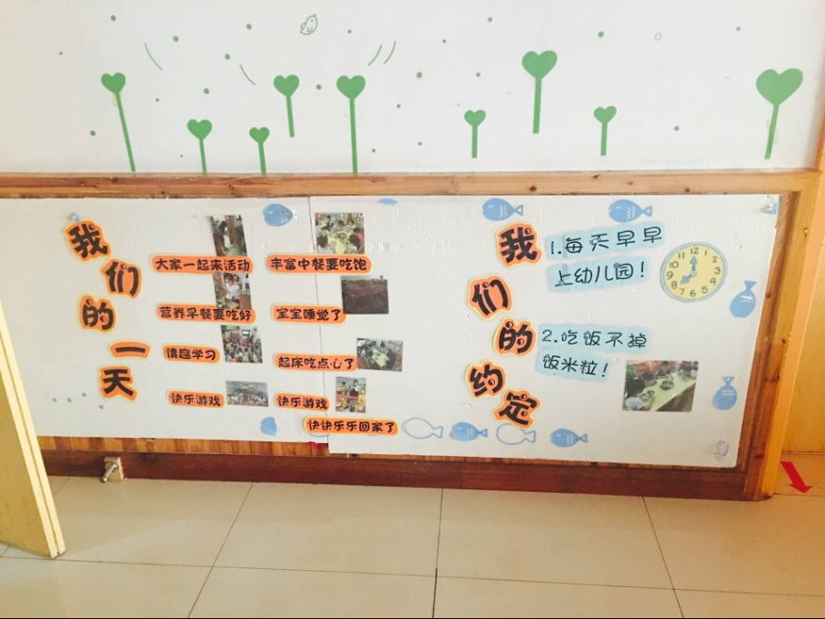
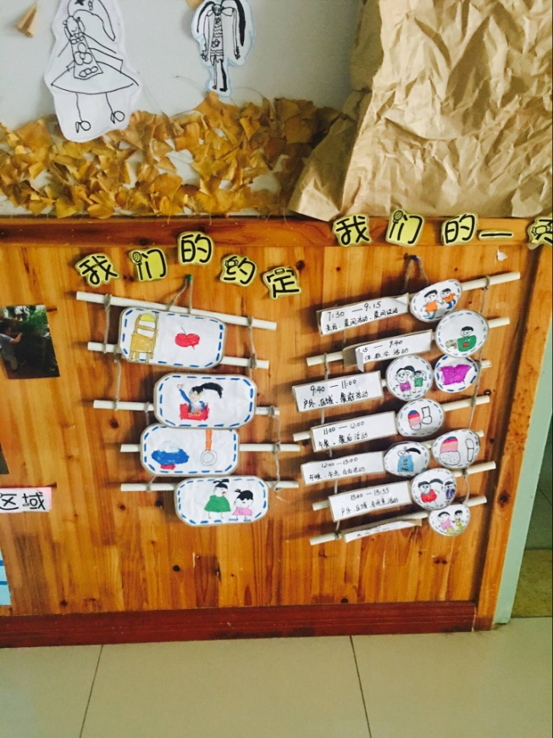

Slide 17
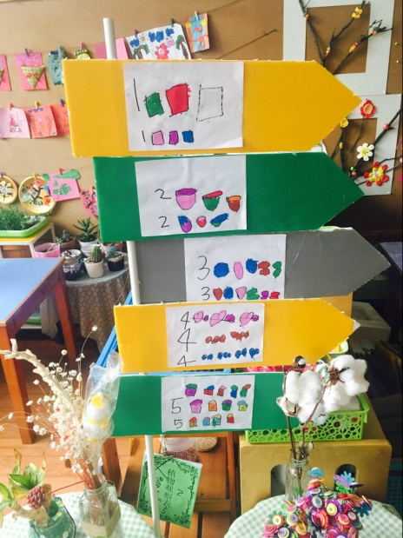
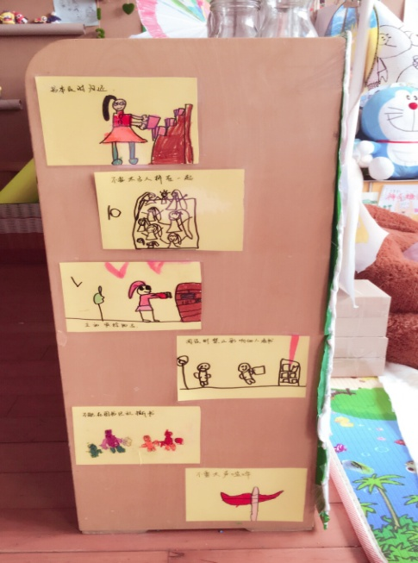
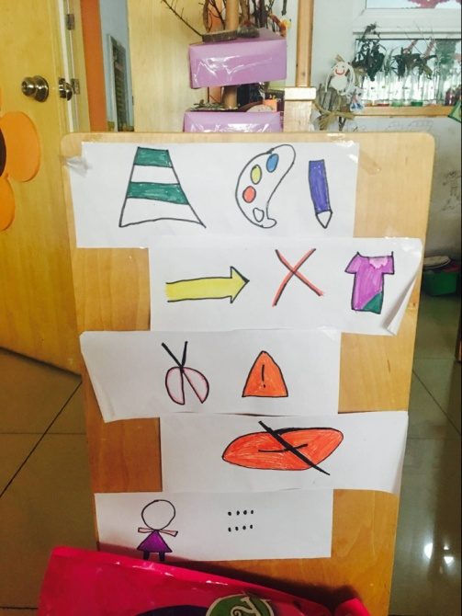
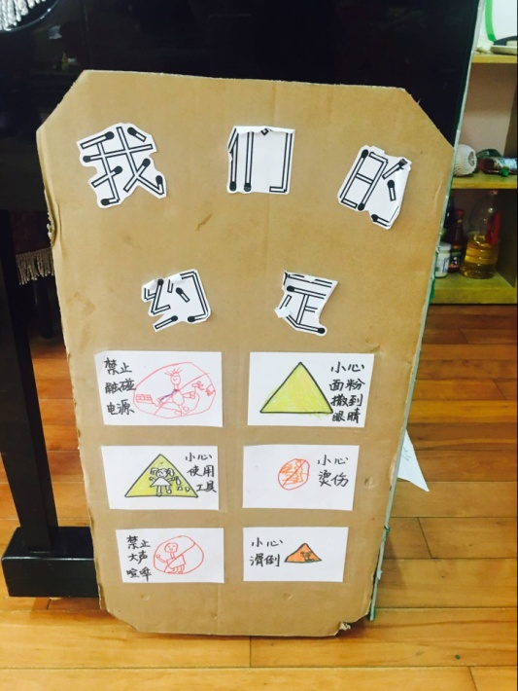

Slide 18
1.
一日生活可视化
2.
班级公约
3.
区域牌的命名

Slide 19
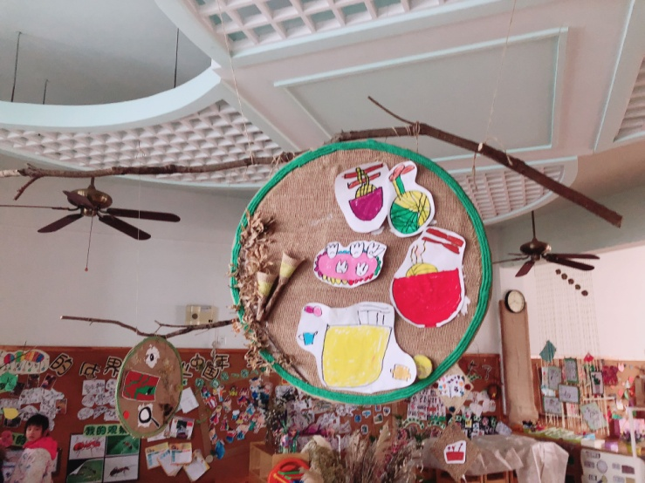
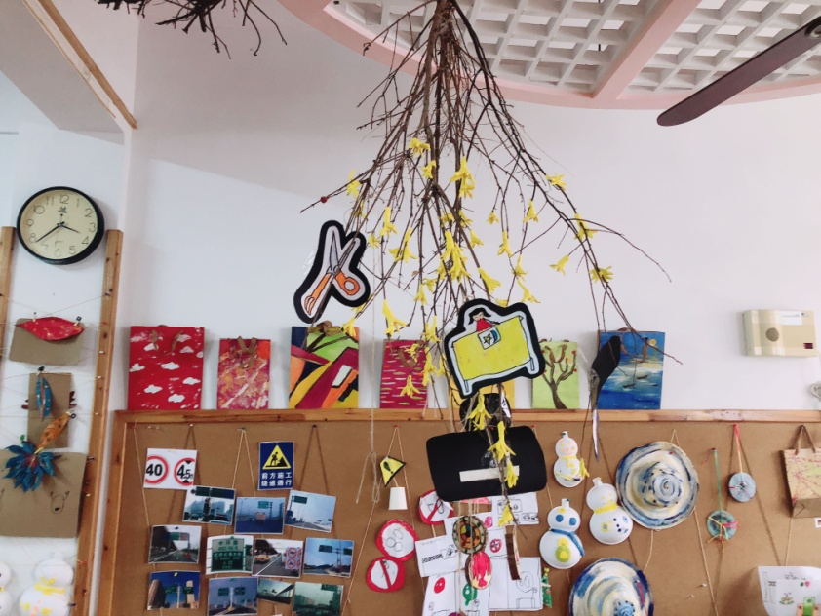
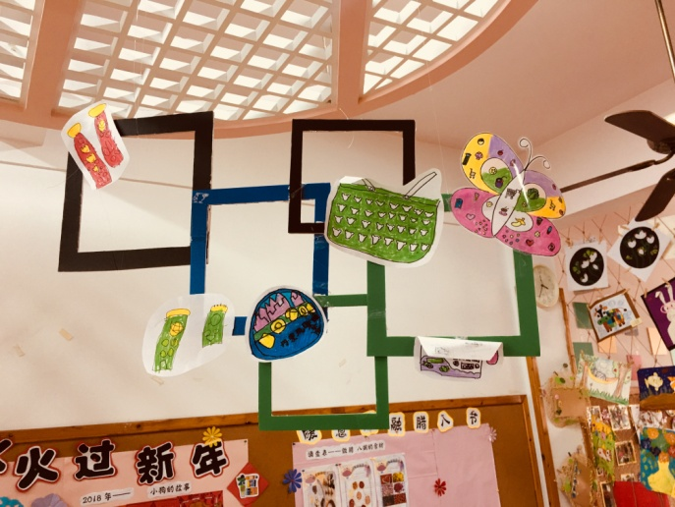
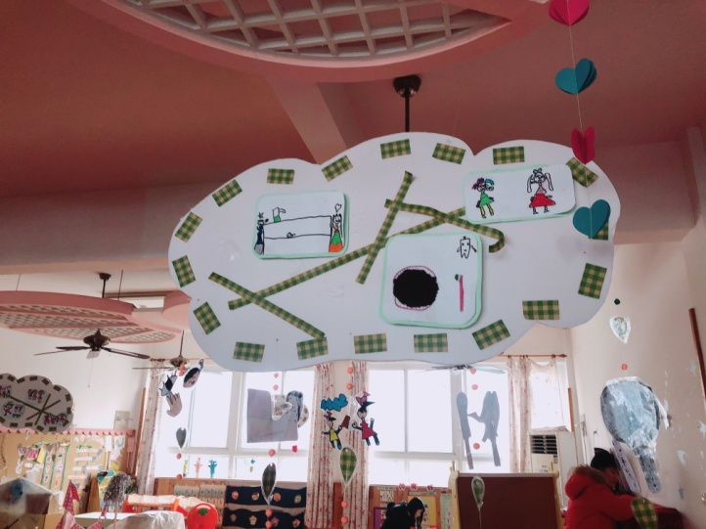

Slide 20
建 构 区
动态调控材料，
支持幼儿游戏开展
动态创设环境，
丰富幼儿游戏经验

Slide 21
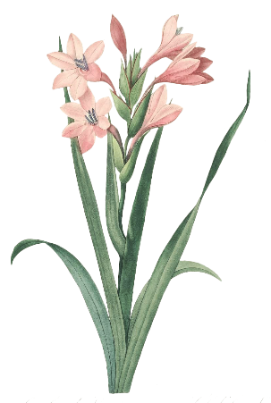
材料的调整
一次调整：
从室外到室内
二次调整：
从多到精
三次调整：
从直板到弯板

Slide 22
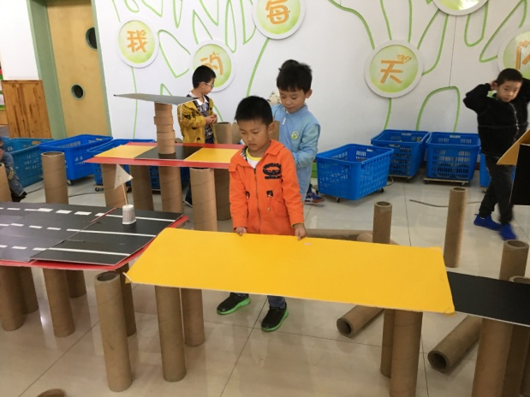
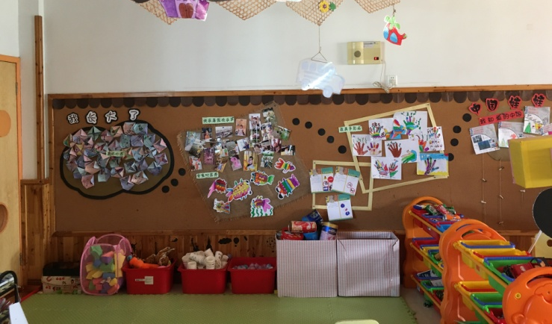
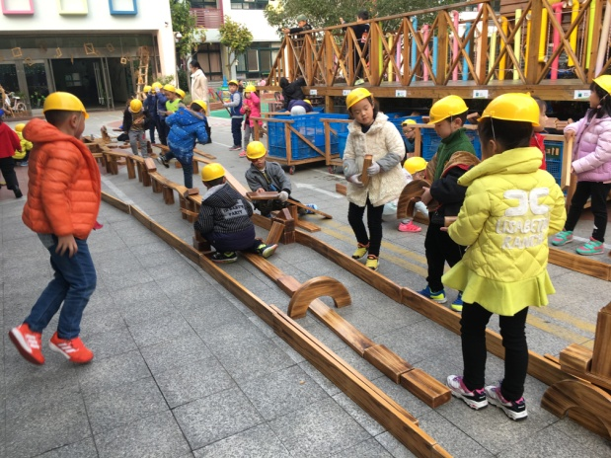
一次调整：从室外到室内

Slide 23
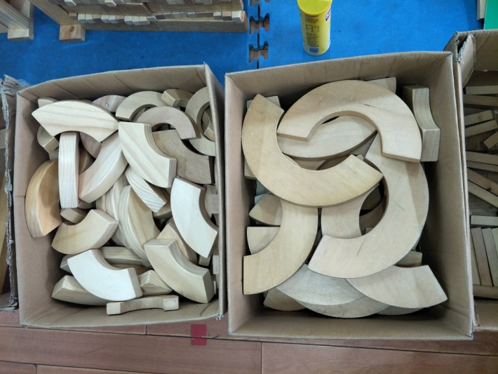
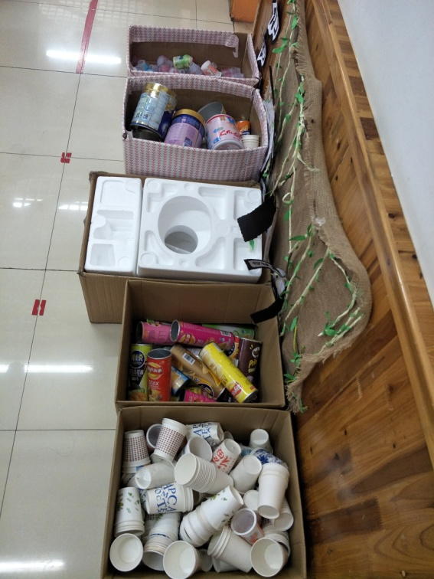
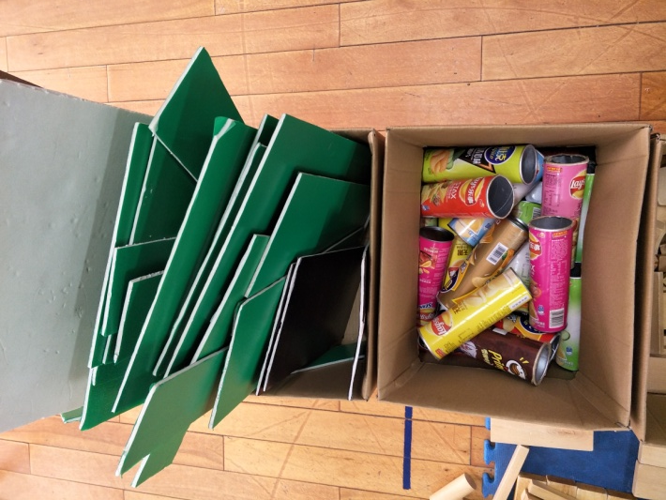
二次调整： 从多到精

Slide 24
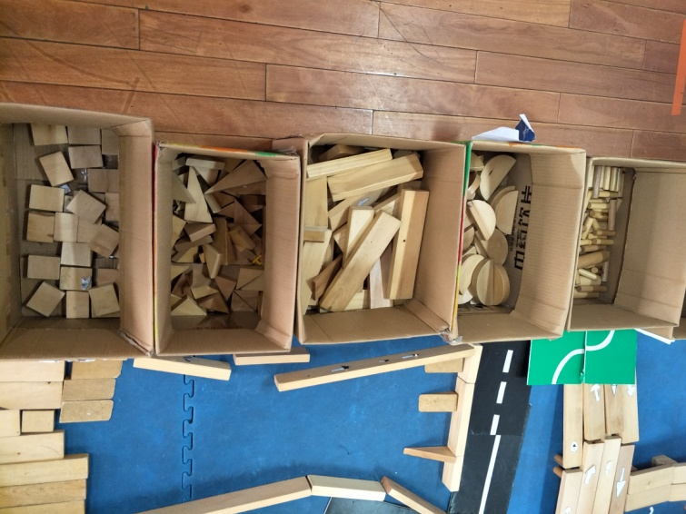
三次调整：从直板到弯板

Slide 25
环境的调整
第二重要的是：
建构能力图片的支持
第四重要的是：
呈现课程故事
第一重要的是：
建筑物图片的支持
第三重要的是：
空间设置的支持

Slide 26
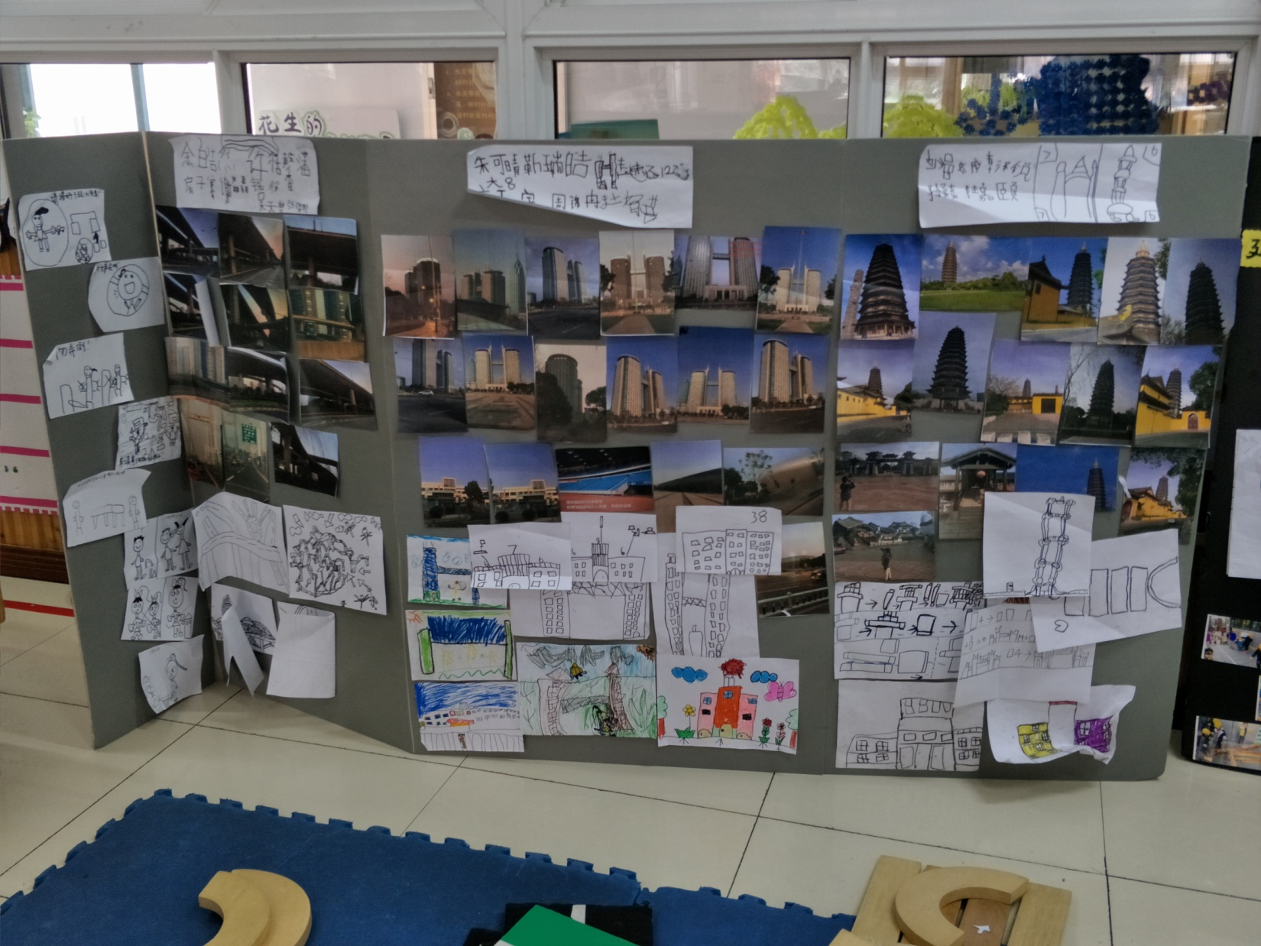
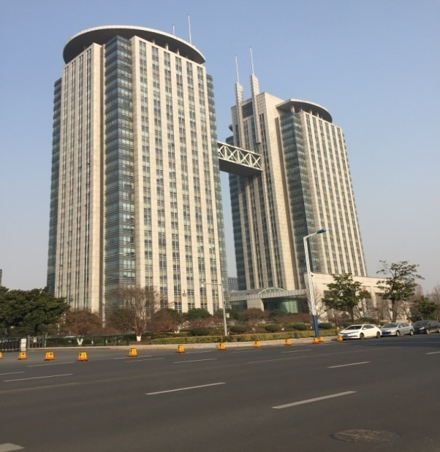
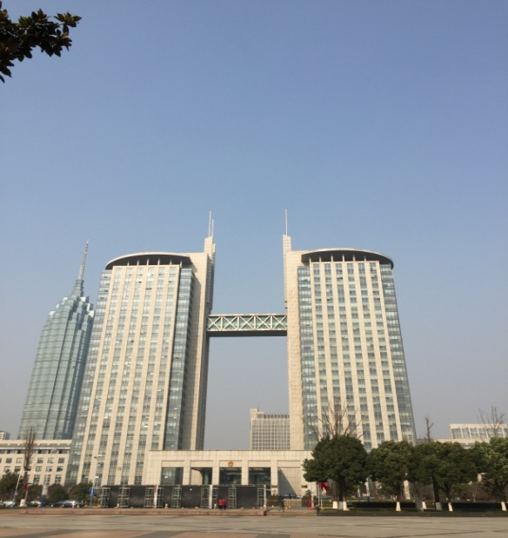
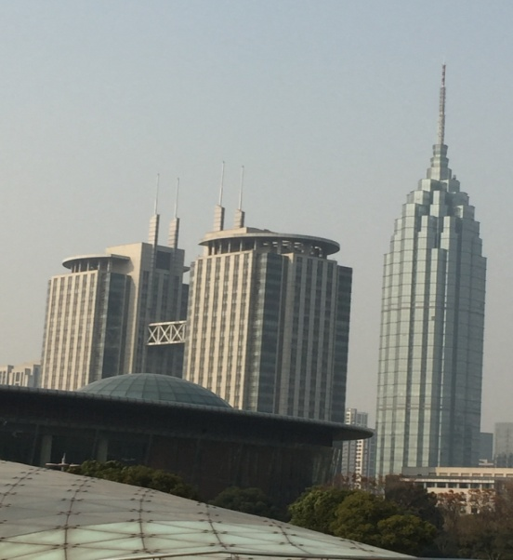
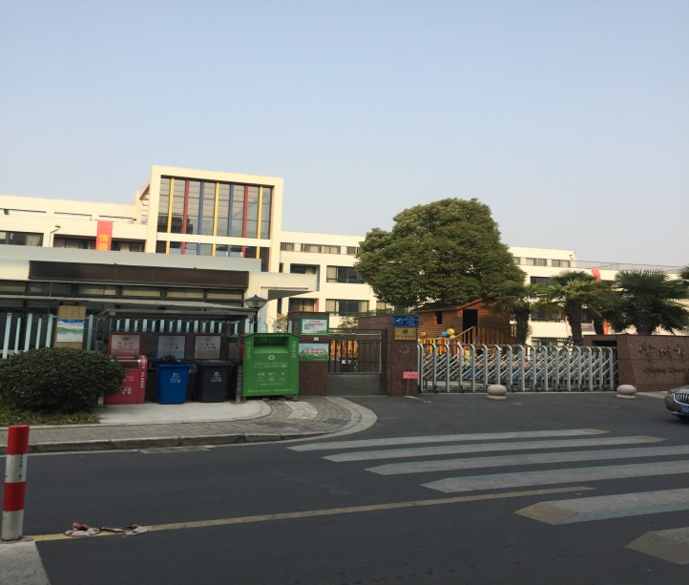
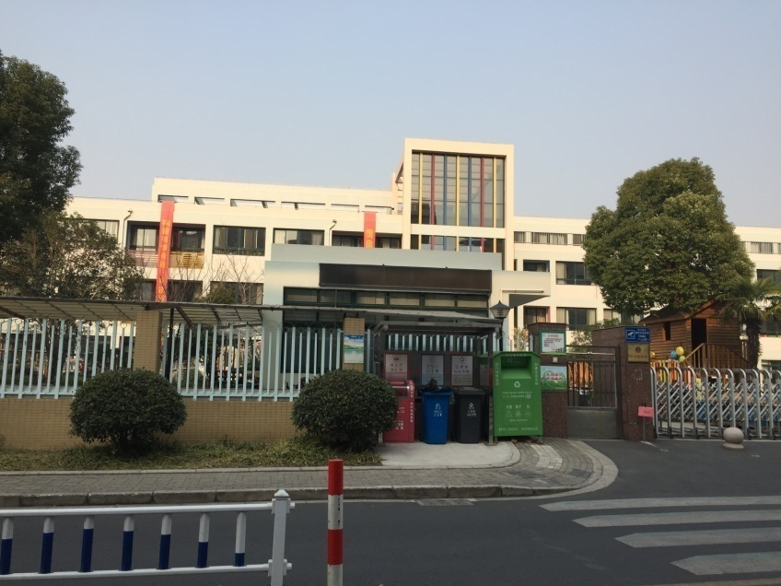
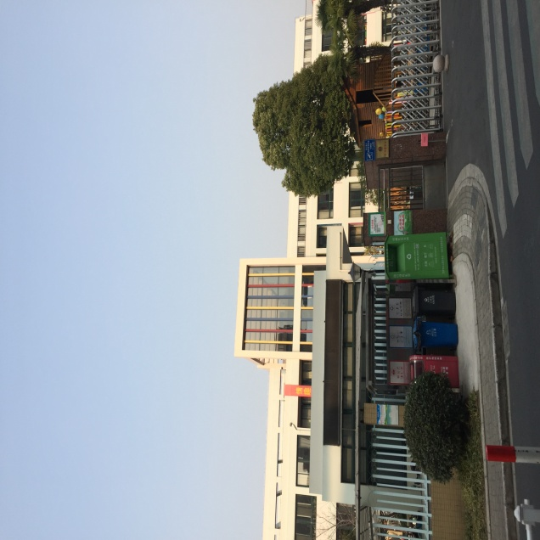
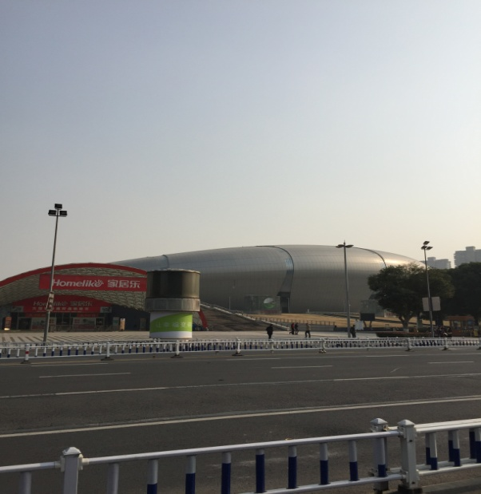

Slide 30
幼儿园建构游戏区场地规划：
名称 | 游戏人数 | 人均面积 | 占活动室面积 | 位置 | 资源配备
班级建构区 | 5-7人 | 2平方米 | 一般占活动室的约三分之一的地面空间 | 可以安排在和角色游戏区相邻的地方，以促进这两个区域的幼儿合作开展象征性游戏 | 以小型建构材料为主，如彩色积木、雪花积塑、纸杯等平整的地面、地毯或者地垫

Slide 31
班级 | 空间 | 主材料 （数量） | 辅助材料 （数量） | 柱状材料 | 块状材料 | 片状材料
中1班 | 2.5*2 | 各类形状的木头积木 | 养乐多瓶、KT板、旺仔牛奶罐 | 积木、养乐多瓶、旺仔牛奶罐 | 积木 | KT板
中8班 | 3*5 | 木头积木 200 | 旺仔牛奶罐86个kt板30 | 旺仔罐 | 积木 | kt板
小1班 | 4*3 | 养乐多瓶100左右 | 薯片桶30 奶粉桶 20 纸盒 35 Kt板25 | 养乐多，薯片桶，奶粉桶 | 纸盒 | Kt板
小6班 | 1.5×1.8 | 木头积木156 | 养乐多38，薯片筒12，纸板16 | 养乐多瓶，薯片筒，纸筒，积木 | 积木 | 纸板
大5班 | 2×3 | 木质积木 | kt板，麻将、矿泉水瓶 | 矿泉水瓶 | 积木 | kt板
大8班 | 4*6m | 木制积木980块 | 薯片桶20个 KT板30块 | 积木、薯片桶 | 积木 | KT板

Slide 35
二、分析当下，尝试改变
环境不能
跟指南进行对接
环境无法承载
孩子的发展
材料的一层不变
环境和材料没有跟随孩子的发展

Slide 36
目标对接：
指南不离手
一日生活可视化调整：
做在区域附近，幼儿走动
频繁的地方，部分教室从
室外转到室内；从关注部
分孩子参与转向全体参与。
观察后的支持:
呈现孩子发展的
过程性。让孩子、
家长、老师都能
看见孩子当下的
发展，形成课程
故事。
环境与材料
班级公约继续优化：
不能仅仅开学定，
应是动态变化的
观察发现孩子当下的兴趣与需要，
提供环境与材料的支持
区域牌的命名体现孩子的痕迹

Slide 37
感谢聆听

